Slide 1
JSON AND CSV FILE CLEANSING API
HADZIQ MUFID MAHMUD - DSC220900052

Slide 2
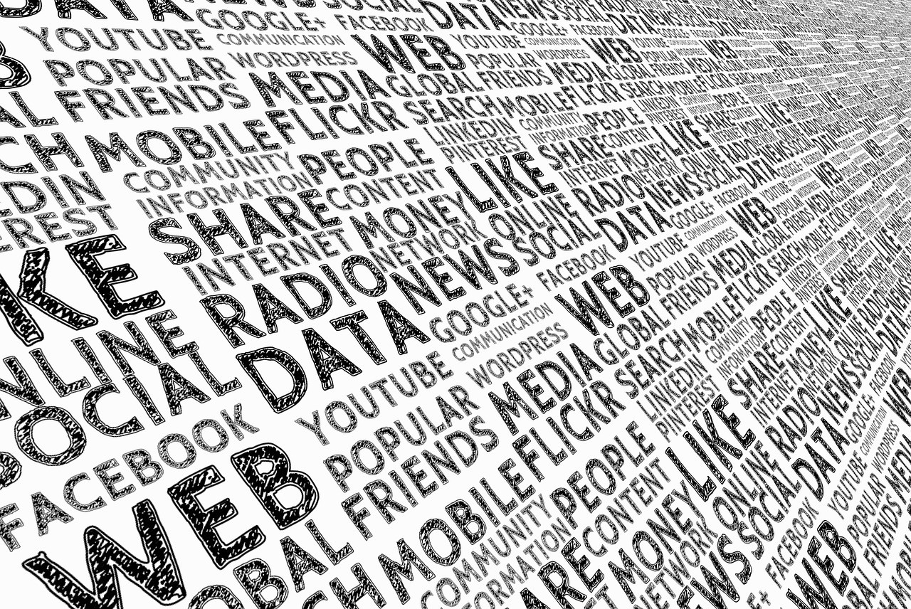
Pendahuluan
Cleansing data adalah salah satu tahap dalam membuat model Machine Learning yang optimal. Salah satu jenis data yang wajib dibersihkan adalah text dengan tujuan terbebas dari tanda baca, whitespace dan emoji. Terutama pada data csv yang bejumlah ribuan

Slide 3
Metode Penelitian

